Slide 1
企画書
華麗に
熱中症対策
奥定伊吹

Slide 2
コンセプト
いたずら心からくる清涼感
ターゲット
困っている人を助けたい人
いたずらをするのが好きな人

Slide 3
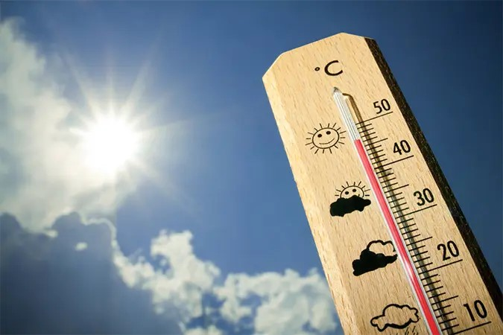
真夏の中のとあるお昼…
天気も良くビル屋上の遊園地に来ていた…が!!!
外は快晴!!! 気温40度超の酷暑!!!
周りにいる人たちもしんどそうだ…水不足になっているに違いない
このままでは皆熱中症になってしまう!!!
そうだ！俺が皆を涼しくして助けよう！！

Slide 4
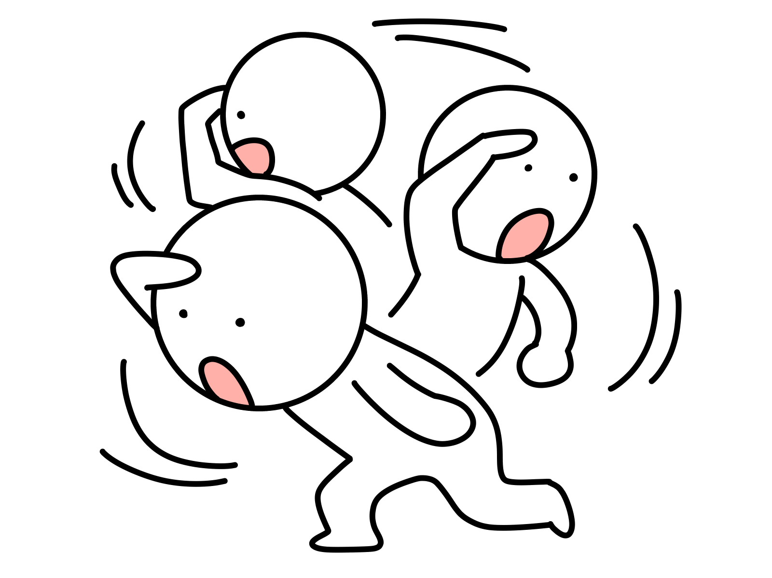
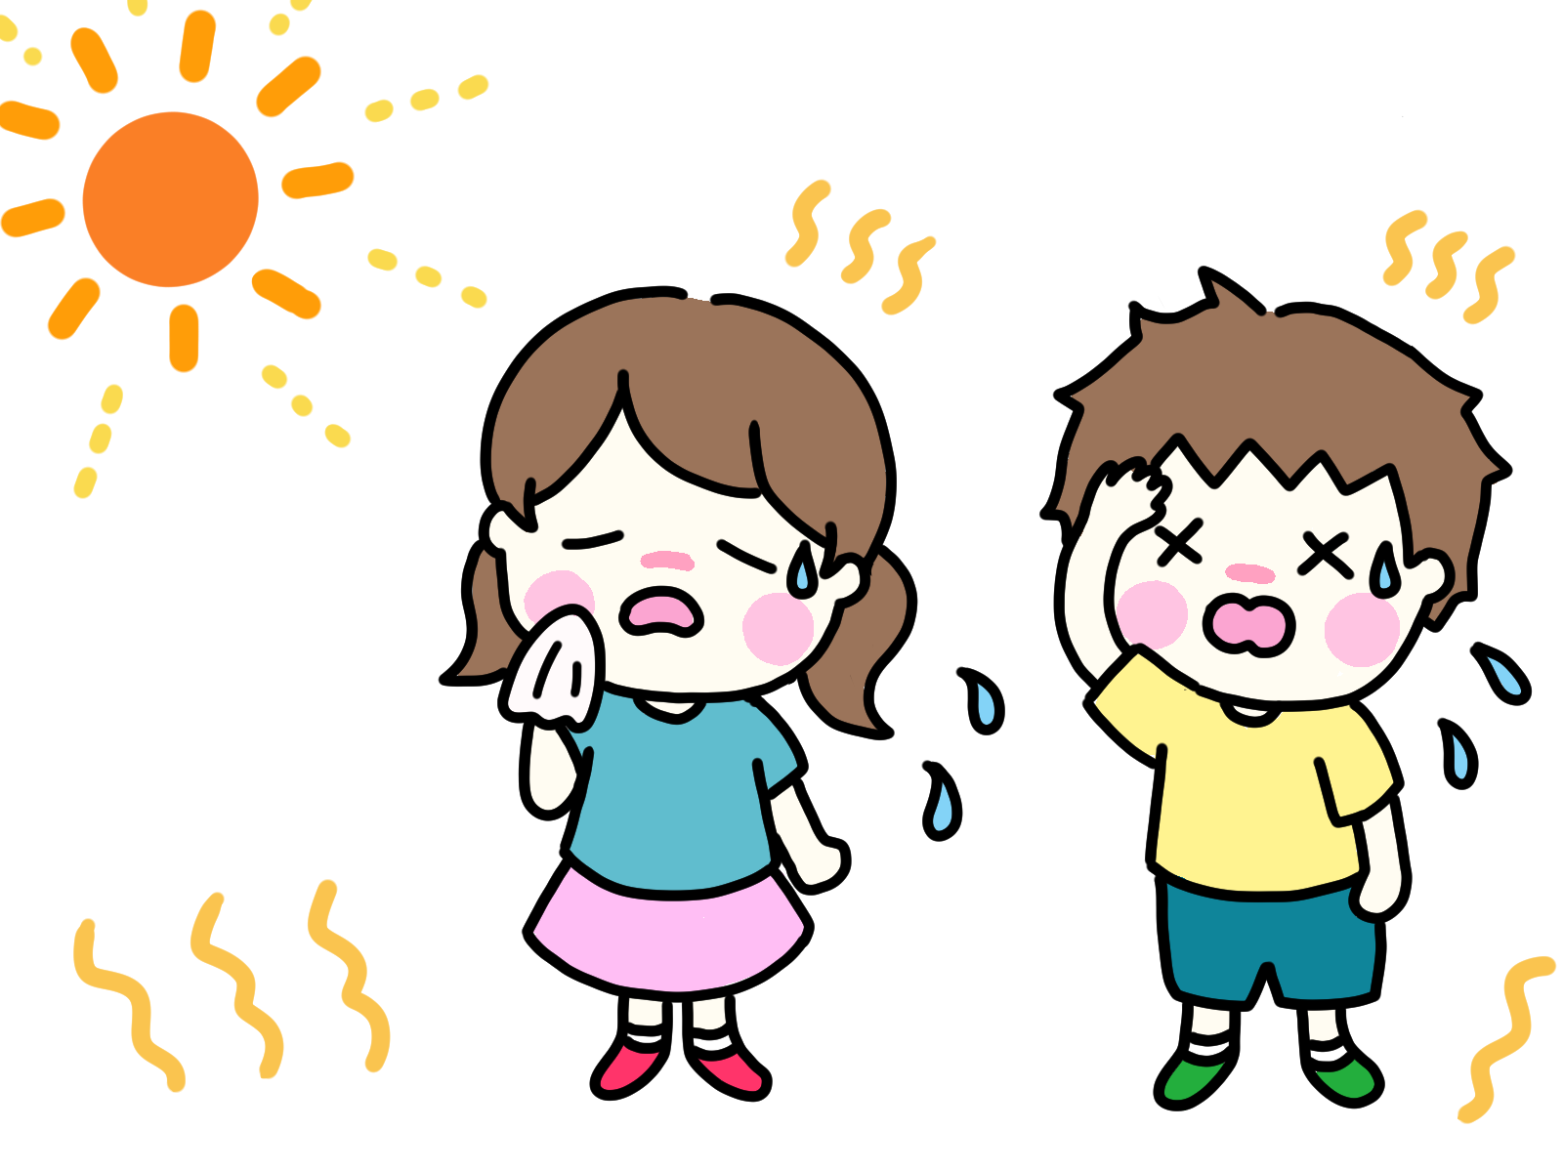
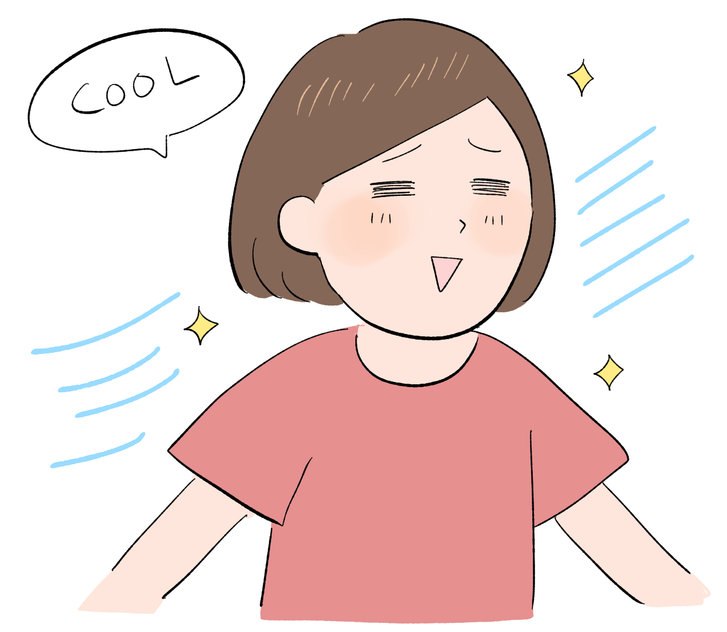
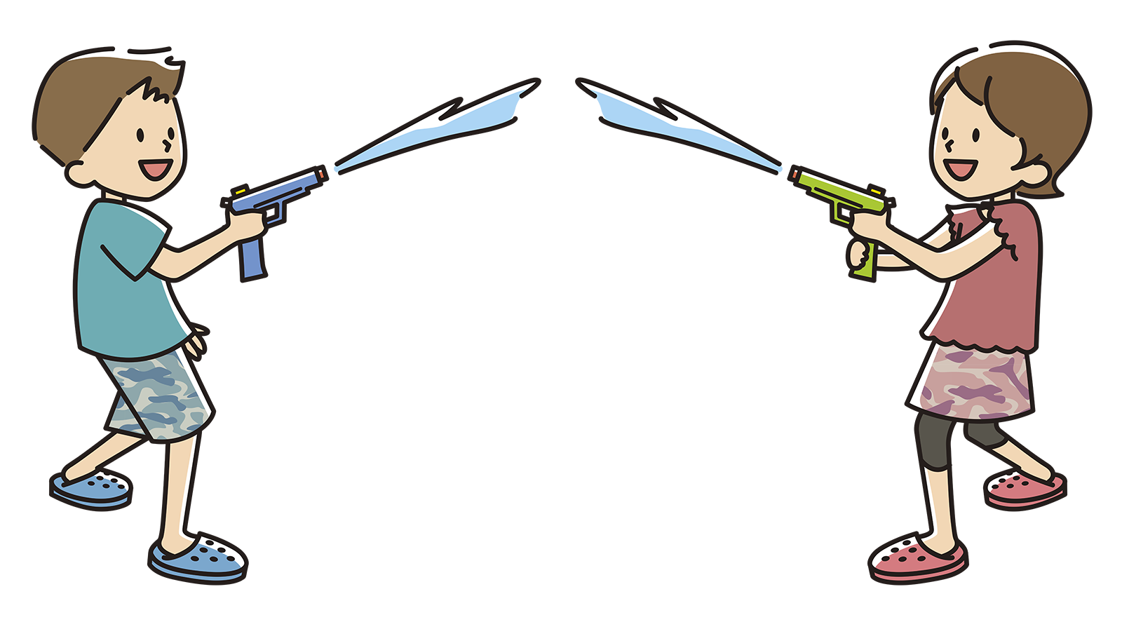
目的と進行
暑そうにしている人に水を届けよう
＋COOL
このままでは
熱中症になってしまう…
暑そうにしている人を
探す
涼しくなって危険がなくなる
評価UP!!
見つけた人に水を与えて助ける
連続で助けてさらにCOOL!
日が落ちるまで沢山の人を涼しくしよう!!!

Slide 5



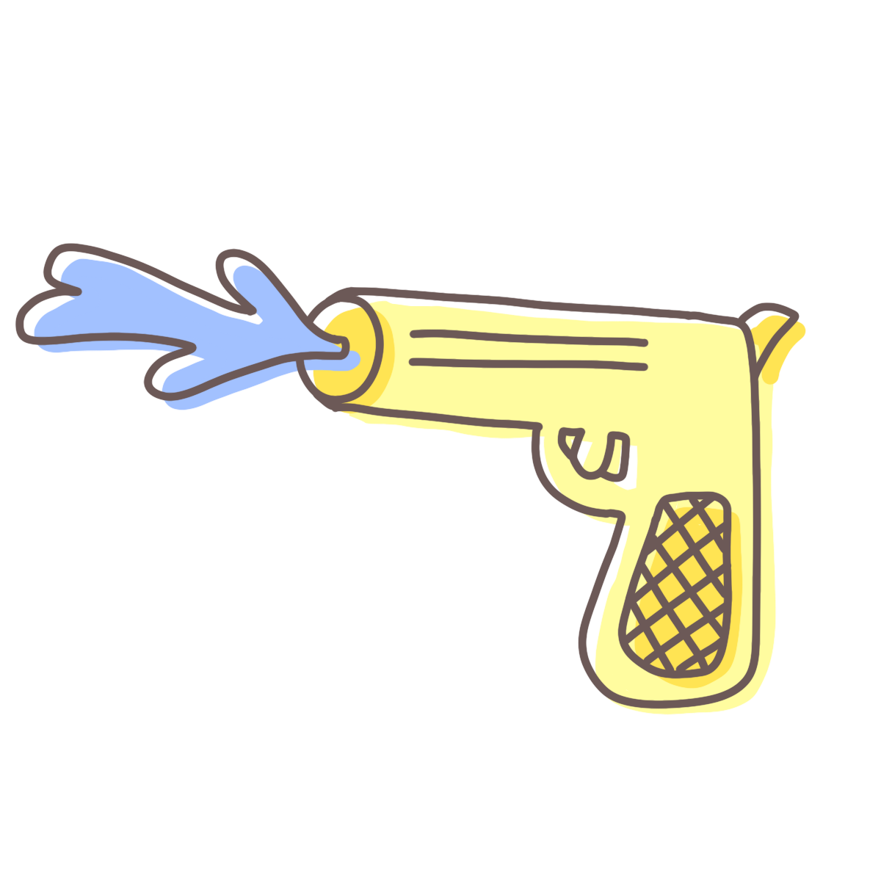
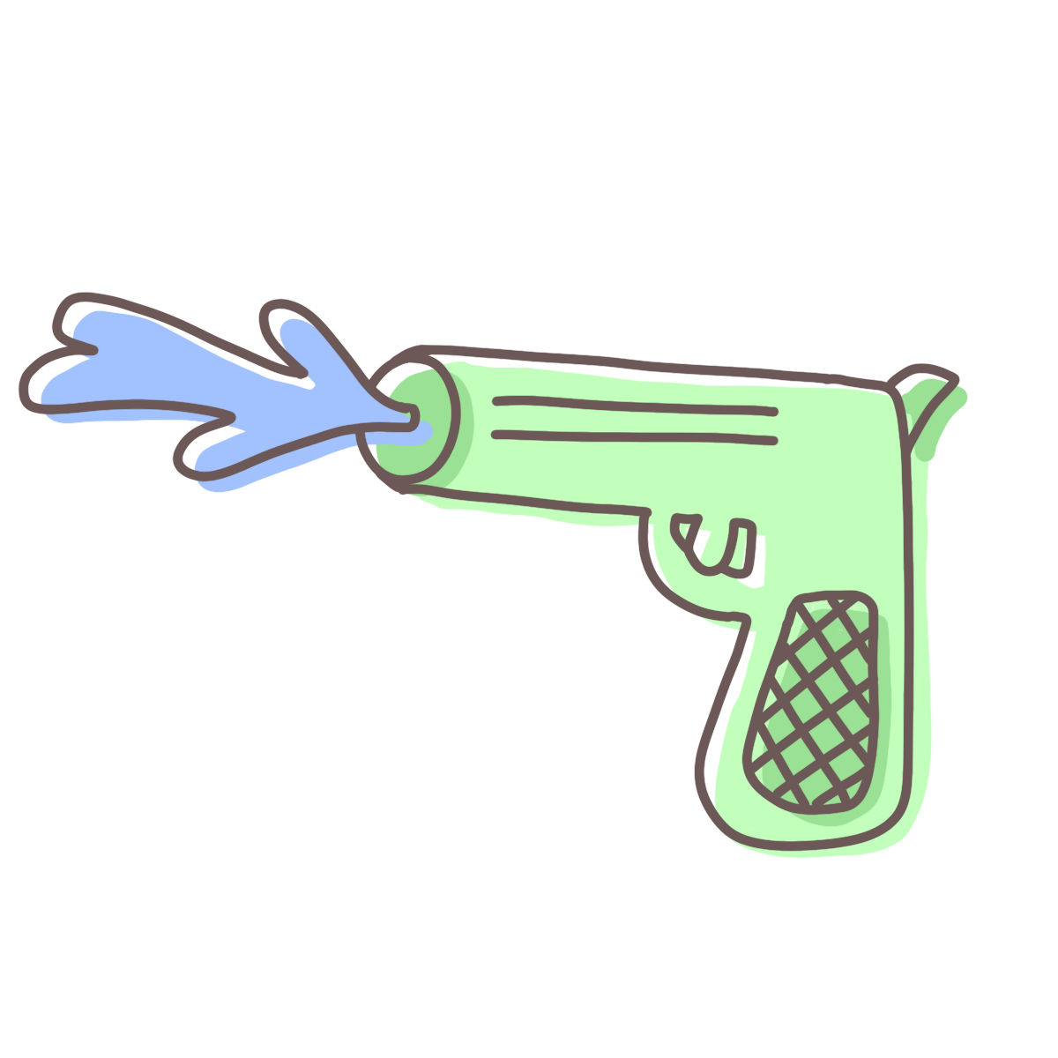

ゲームイメージ
①
②
270000 Cool
① 制限時間 現在の日の様子がわかる
③
Target
② 評価
⑤
③ プレイヤー 3人称視点で進んでいく。
④
④ 残り水量 現在の道具も表示される
⑤ 患者 このままでは熱中症になる 助けよう
操作
移動方向変更
投げる
狙う
道具変更

Slide 6
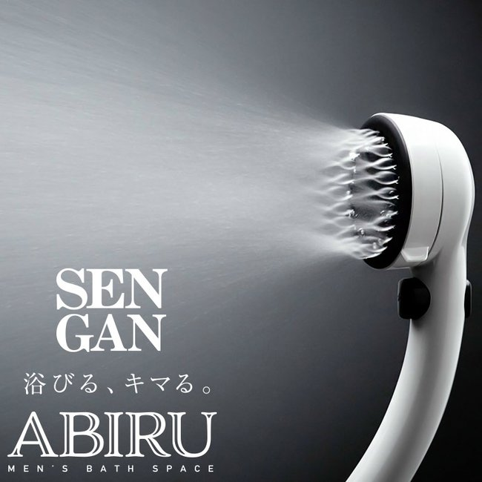

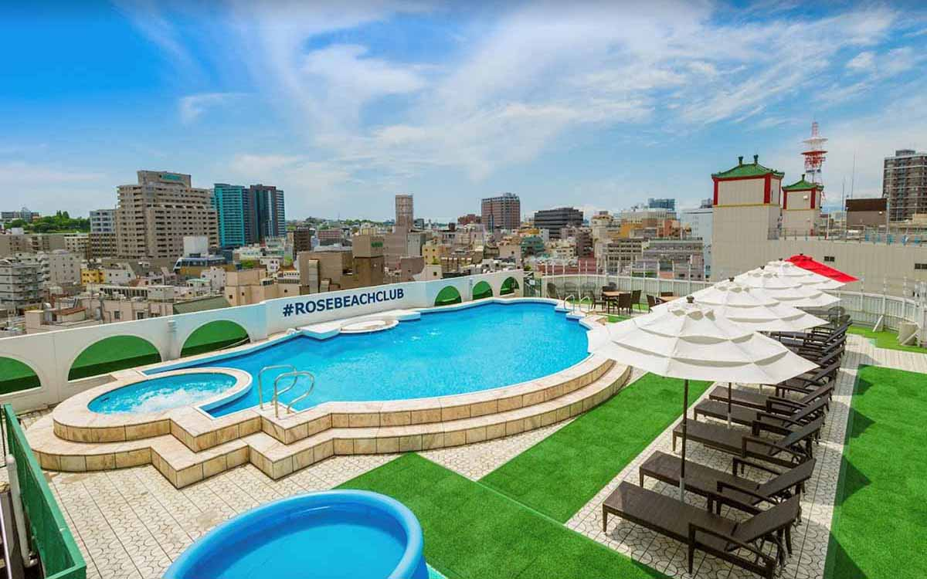
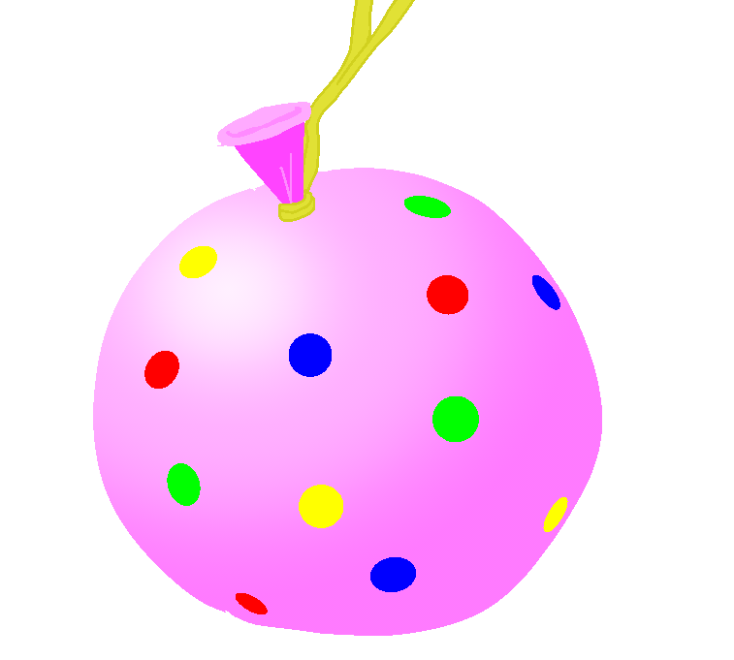
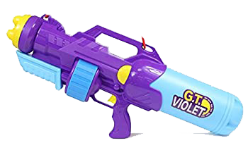

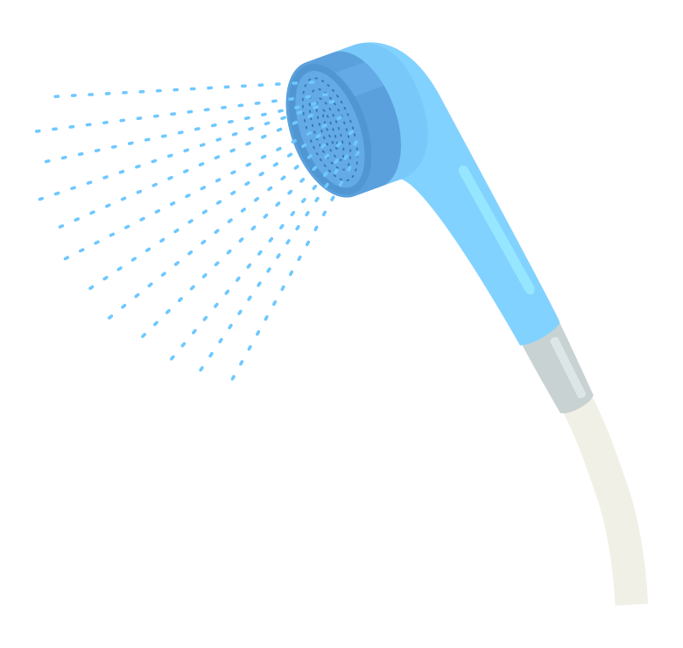
自身が使える道具も複数ある
自身の体と場所の地を最大限生かそう
水鉄砲
ミストシャワー
パルCOOL!!
相手をねらって撃てる
自身の正面広範囲に撒くことが可能
連続で狙える
射程は短い
壁を蹴ったり配置物を
乗り越えてCOOLに跳びあがれ!!!
空中から探そう
水は有限
無駄遣いすると
補給しに行かなければいけない
飛び込んで華麗に補給!!!
水レーザー
水風船
高射程、広範囲に与えられる
遠くまで投げることが可能
消費が激しく撃ちすぎると水がなくなる
回りながら
連発がやや遅い
助ける際にも上から
広範囲の人を助ける事が可能!!!
助けたい場所の広さや人数に合わせて使い分けよう

Slide 7

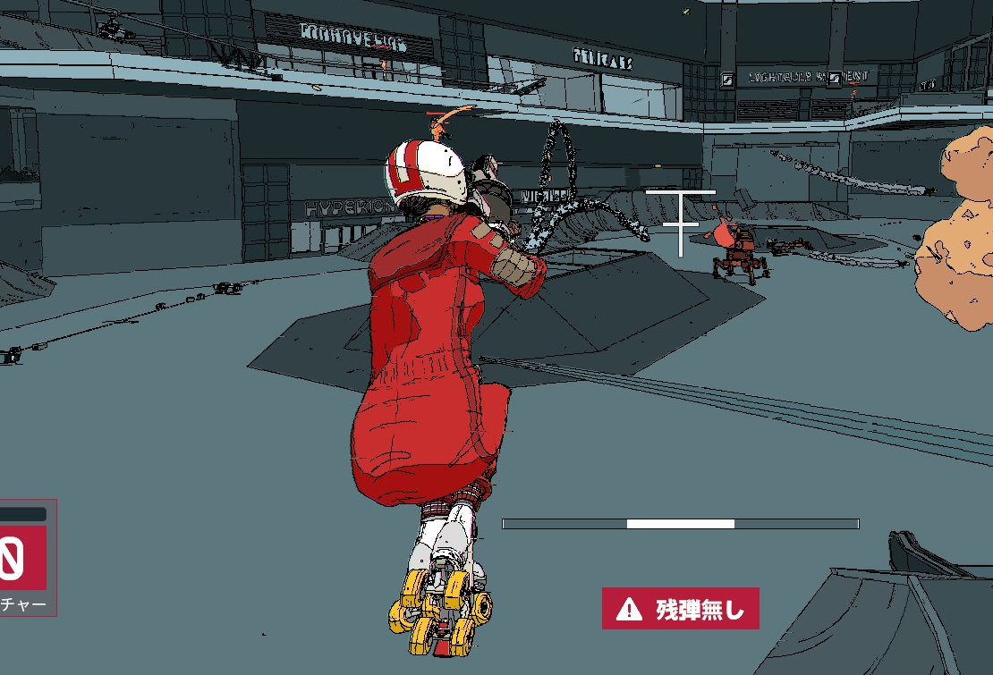
感覚を研ぎ澄ませ!!
誰もがしんどいわけではない
全てをスローにする
(フォーカスタイム)
既にCOOL!
使いこなして
COOLに決めろ!!!
一度使ったら
一呼吸置く必要がある
遊びに来ている人の中には
既に対策している人や
飲み物を飲んでいる人もいる。
一発だけ
-COOL
空中から落ち着いて
無駄打ちしないように
助けるときだけでなく
探すときにも有効
その人たちに当ててしまうと
怒られて評価が下がってしまう…
見極めて沢山の人を助けよう!!!

Slide 8
アピールポイント
助けるためにパルクールでキメる疾走感
暑さが落ち着いていく清涼感
人々を次々に救う爽快感
COOL!!!

